Slide 1
KHOA HỌC
Bài cũ:
-Em hãy cho biết khí quyển là gì?
-Không khí có ở đâu?Lấy ví dụ minh hoạ.

Slide 2
Không khí có những tính chất gì?
KHOA HỌC
Hoạt động 1:
- Trong cốc có chứa gì?
Dùng tay sờ, mắt nhìn, mũi ngửi, lưỡi nếm trong cốc em thấy có gì?
- Qua hoạt động 1 không khí có tính chất gì?

Slide 3
KHOA HỌC
Không khí có những tính chất gì?
Hoạt động 2:
- Mô tả hình dạng của các quả
bóng vừa được thổi?
- Cái gì làm cho quả bóng căng phồng lên?
- Qua hoạt động chơi trên, chứng tỏ không khí có hình dạng nhất định không? Vì sao?

Slide 4
KHOA HỌC
Không khí có những tính chất gì?
-Nêu một số ví dụ khác chứng tỏ không khí không có hình dạng nhất định?

Slide 5
KHOA HỌC
Không khí có những tính chất gì?
Hoạt động 3:
-Làm thí nghiệm như hình 2a,2b,2c sgk và sử dụng hai từ “nén lại” và “giãn ra” để nói về tính chất của không khí qua thí nghiệm này.

Slide 6
Quan sát hình sau và cho biết :
-Người ta vận dụng tính chất của không khí để làm gì qua hai bức tranh này?
-Bơm bóng
-bơm lốp xe đạp.

Slide 7
KHOA HỌC
Không khí có những tính chất gì?
Trong thực tế đời sống con người đã ứng dụng tính chất của không khí vào những việc gì?

Slide 8
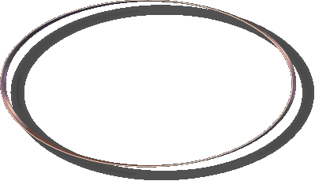
Kính chúc các thầy giáo, các em sinh mạnh khoẻ, hạnh phúc.

